Slide 1
Bereit für die Schule?
Kooperation Kiga - GS
Schulleitung
Kooperationslehrkräfte
Erzieherinnen
15.Juli 2025

Slide 2
Schulrechtliche Bestimmungen
Schulpflicht
Schulpflichtig werden alle Kinder, die bis zum 30. Juni 2026 das sechste Lebensjahr vollendet haben, also 6 Jahre alt geworden sind.
„Kannkinder“/Vorzeitige Einschulung
Eltern, deren Kinder nach dem Stichtag geboren sind und bis zum 30. Juni des folgenden Kalenderjahres das sechste Lebensjahr vollendet haben, können – wie bislang – die Schulpflicht durch die einfache Anmeldung an der Grundschule auslösen.
Ihre Schulpflicht wird mittels der Anmeldung an der Schule durch die Eltern ausgelöst.
Die Schulleitung entscheidet :
Aufnahme oder weitere Diagnostik!

Slide 3
Begriffsklärung
Schulreife
stark an der körperlichen Entwicklung orientiert
einfach abwarten, bis das Kind “reift“
d.h. alle Kinder haben die gleichen Voraussetzungen / Fähigkeiten zum Schulbeginn
Schulfähigkeit
Ist nicht mittels „Checkliste“ abprüfbar
SONDERN ergibt sich aus der Zusammenschau von
  Gesamtpersönlichkeit des Kindes
  Anforderungen und Gegebenheiten der Schule
  Lebensraum
  Umwelt
D.h. Schulfähigkeit ist bei jedem Kind anders ausgeprägt / gestaltet

Slide 4

Voraussetzungen für einen gelingenden Start
Sprachliche Entwicklung
Motorische Entwicklung
Emotionale
Kompetenz
Soziale Kompetenz
Kognitive Entwicklung

Slide 5
Motorische Entwicklung
Grobmotorik
Koordination beim Laufen etc.
Gleichgewicht
Klettern/ Balancieren
Sitzhaltung
Feinmotorik
Finger- und Handgeschick
Stifthaltung
Körperbewusstsein
Händigkeit

Slide 6
Kognitive Entwicklung
Wahrnehmung
Funktionsfähigkeit der Sinne und Organe
Akustische / optische Differenzierungsfähigkeit
Grundfarben / Formen /Laute erkennen, benennen, sortieren und unterscheiden
Räumliche Beziehungen wahrnehmen
Simultane Mengenerfassung
Melodik, Rhythmik
Gedächtnis
Wiedergabe, Konzentration und Ausdauer
Anweisungen erfassen und strukturiert ausführen
Denkfähigkeit
Beziehungen und Gesetzmäßigkeiten erfassen
Logische Schlussfolgerungen
Ordnen nach Kriterien

Slide 7
Soziale Kompetenz
Kontaktfähigkeit
Beziehung aufnehmen / Umgangsformen beherrschen
Soziale Sensibilität
Anerkennung der Bedürfnisse anderer / Nachgeben können
Hilfsbereitschaft / Rücksicht / Mitgefühl
Eingehen auf soziale Impulse
Kommunikationsfähigkeit
Fähigkeit zum Zuhören / Einhalten von Regeln
Kooperationsbereitschaft
Bereitschaft zur Zusammenarbeit
Eigene Schwächen ertragen lernen / Leistung anderer anerkennen
Konfliktverarbeitung
Umgang mit Auseinandersetzungen
Sich behaupten / verteidigen/Kompromisse schließen

Slide 8
Emotionale Kompetenz
Selbstkonzept
Selbstsicherheit / Ängstlichkeit
Durchsetzungsvermögen
Bereitschaft und Wille Probleme zu lösen
Selbsteinschätzung
Stabilität
Belastbarkeit
Neugierdeverhalten /
Arbeitshaltung
Anstrengungsbereitschaft, Ausdauer (auch bei unangenehmen Aufgaben)
Bedürfnisaufschub zugunsten gemeinsamer Ziele
Sich in der Gruppe angesprochen fühlen
Selbständigkeit
Was traut sich das Kind? Was kann und darf es alleine?
Spielverhalten

Slide 9
Sprachliche Entwicklung
Wortschatz (Altersgemäße Sprache)
Artikulation / Sprechfähigkeit (Buchstaben!)
Nachsprechen
Lautstärke
Verständliches / logisches Erzählen
Auskunft über sich geben
Zeitliche Zusammenhänge und räumliche Beziehungen herstellen

Slide 10


Slide 11
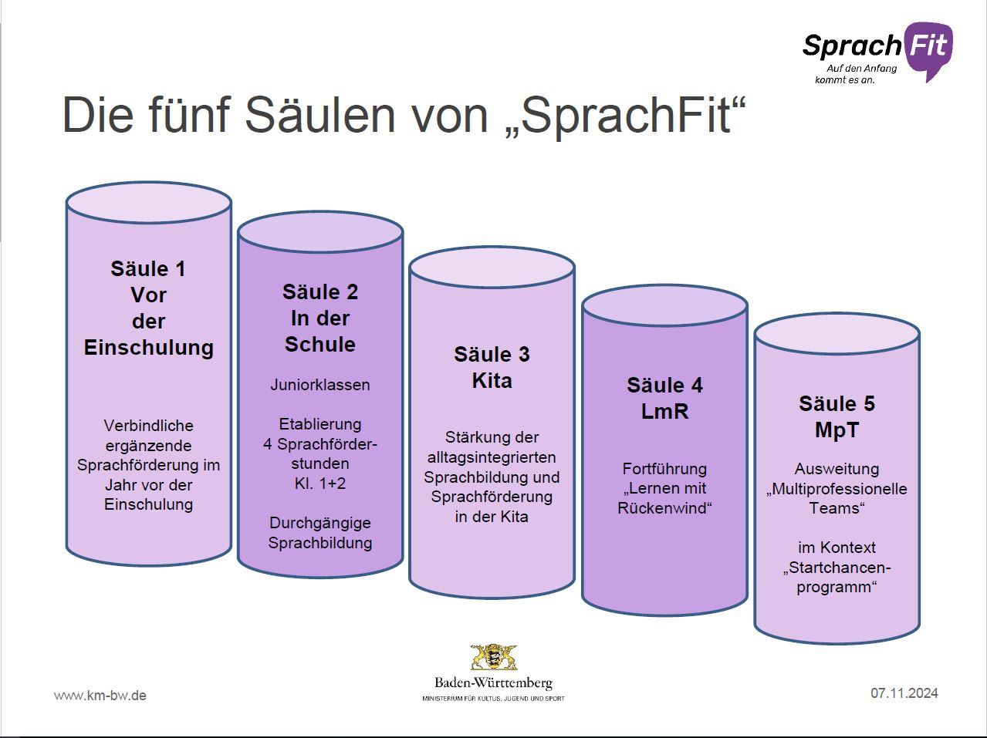

Slide 12
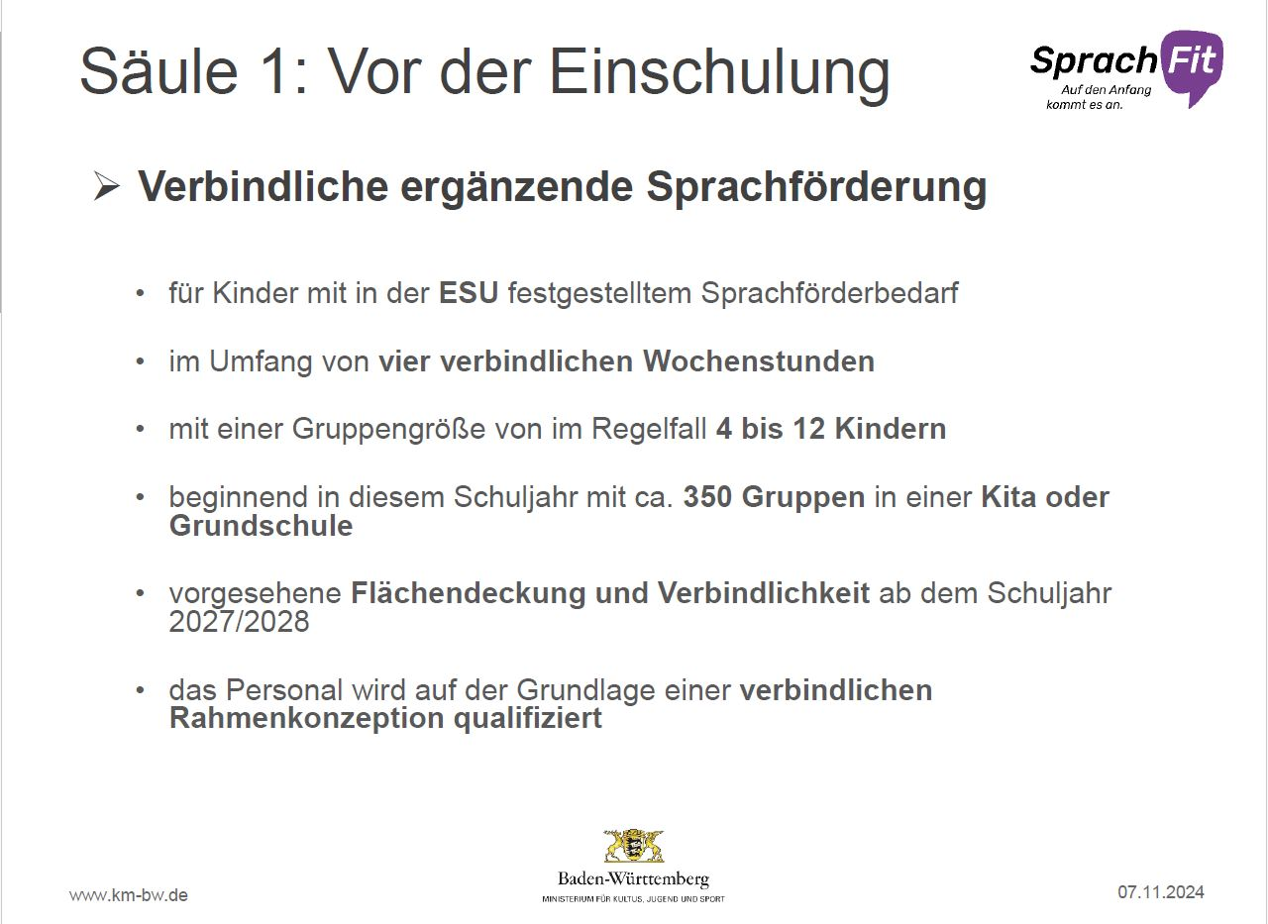

Slide 13
Ein schulfähiges Kind muss nicht alle aufgezeigten Anforderungen komplett erfüllen. Es kommt darauf an, die Stärken und Defizite zu kennen und gemeinsam sachlich abzuwägen
bzw. zu entscheiden.

Slide 14
Kooperation Kindergarten - Schule
Beobachtung
von Kindern in unterschiedlichen Situationen
Austausch
zwischen ErzieherInnen und KooperationslehrerIn
Kennenlernen
von Schule und Bezugspersonen
Beratung
auch Elternberatung!

Slide 15
Empfehlung / Einschätzung der Schulfähigkeit
Eltern, ErzieherIn, KooperationslehrerIn und evtl. weitere Experten
Information und Beratung
Bei Bedarf Gespräch zur Klärung der Situation, Information über die schulischen Möglichkeiten und Besprechung der erforderlichen Schritte bis zur Einschulung
Entscheidung der Schulleitung
Einschulung
Zustimmung zur Zurückstellung
mit/ohne weitere Diagnostik Rückstellungsort (Kiga, Juniorklassen…)
Abklärung des Anspruches auf sonderpädagogisches Bildungsangebot

Slide 16
Im Mittelpunkt muss IMMER
das Wohl und die voraussichtliche Entwicklung
des Kindes stehen!

Slide 17
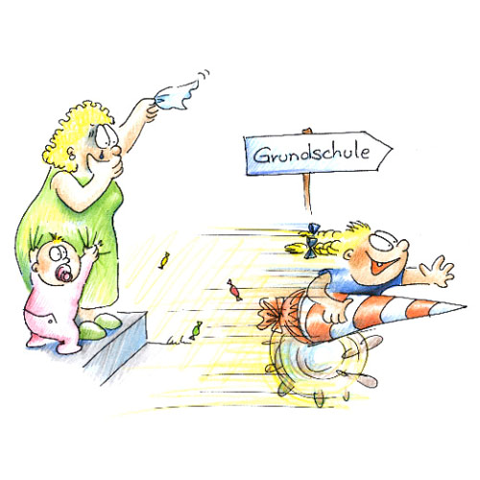
DANKE &
Herzlich Willkommen!

